Slide 1


Область допустимых решений задачи представлена ниже на рисунке. Как будут записаны ограничения (1) и (2)?
$$x_{2}$$
4
(1)
3
(2)
2
1
0
1
2
3
4
5
Билет 3, вопрос 1
-1
1
$$x_{1}$$

Slide 2
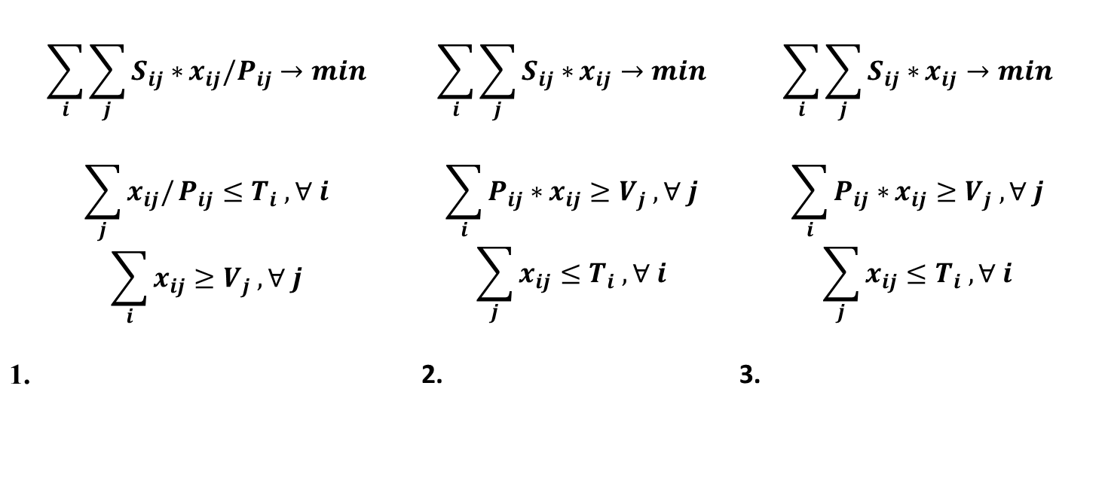
Строительной организации необходимо выполнить n видов земляных работ, объем которых составляет Vj куб. м (j=1, n). Для их осуществления можно использовать m механизмов. Производительность i-го механизма при выполнении j-ой работы составляет Pij куб. м в час., а себестоимость одного часа работы Sij руб. Плановый фонд рабочего времени i-го механизма составляет Ti часов. Составить план организации работ, обеспечивающий его выполнение с минимальными затратами. Какие из моделей верны?
$$\sum_{i}{\sum_{j}{S_{ij}∗}}x_{ij}/P_{ij}→min$$ $$\sum_{j}{x_{ij}/}P_{ij}≤T_{i} , ∀ i$$ $$\sum_{i}{x_{ij}}≥V_{j} , ∀ j$$ 1. | $$\sum_{i}{\sum_{j}{S_{ij}∗}}x_{ij}→min$$ $$\sum_{i}{P_{ij}∗}x_{ij}≥V_{j} , ∀ j$$ $$\sum_{j}{x_{ij}}≤T_{i} , ∀ i$$ 2. | $$\sum_{i}{\sum_{j}{S_{ij}∗}}x_{ij}→min$$ $$\sum_{i}{P_{ij}∗}x_{ij}≥V_{j} , ∀ j$$ $$\sum_{j}{x_{ij}}≤T_{i} , ∀ i$$ 3.
Билет 3, вопрос 2

Slide 3
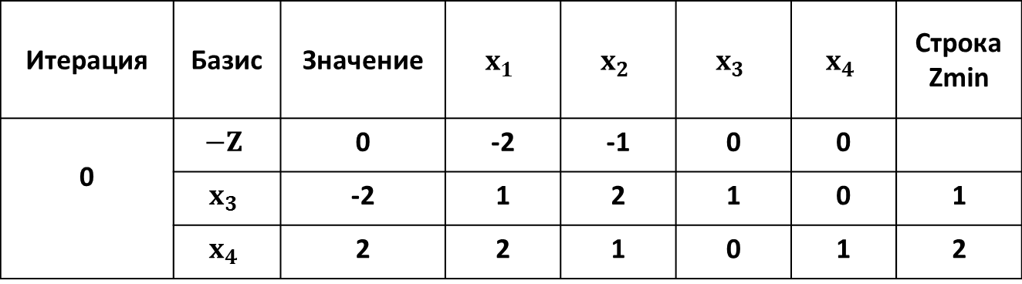

Дана начальная симплекс-таблица прямой (исходной) задачи линейного программирования, в которой $x_{1}$, $x_{2}$-основные переменные, $x_{3}$, $x_{4}$- дополнительные, Z –целевая функция
Итерация | Базис | Значение | $$x_{1}$$ | $$x_{2}$$ | $$x_{3}$$ | $$x_{4}$$ | Строка Zmin
0 | $$−Z$$ | 0 | -2 | -1 | 0 | 0
 | $$x_{3}$$ | -2 | 1 | 2 | 1 | 0 | 1
 | $$x_{4}$$ | 2 | 2 | 1 | 0 | 1 | 2
Каким алгоритмом решать задачу ? (прямой, двойственный, 2-х этапный)
Билет 3, вопрос 3

Slide 4
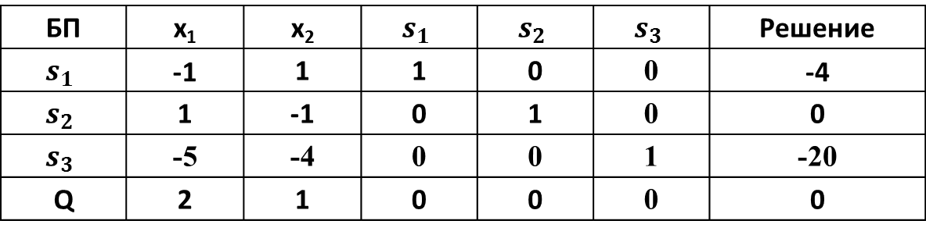
Дана начальная симплекс-таблица прямой (исходной) задачи линейного программирования, в которой х-основные переменные, s- дополнительные, Q –целевая функция
БП | x₁ | x₂ | $$s_{1}$$ | $$s_{2}$$ | $$s_{3}$$ | Решение
$$s_{1}$$ | -1 | 1 | 1 | 0 | 0 | -4
$$s_{2}$$ | 1 | -1 | 0 | 1 | 0 | 0
$$s_{3}$$ | -5 | -4 | 0 | 0 | 1 | -20
Q | 2 | 1 | 0 | 0 | 0 | 0
Запишите постановку двойственной ЗЛП
Билет 3, вопрос 4

Slide 5
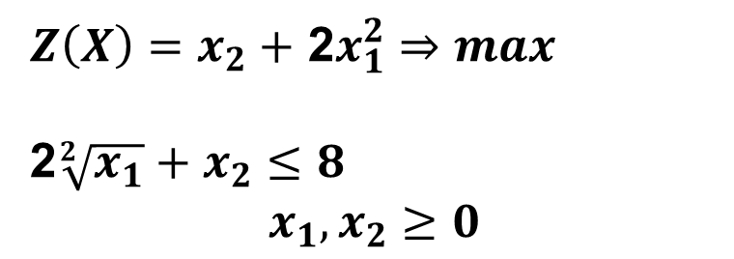
Составить уравнения Беллмана
Эффективность состояния системы на втором этапе определяется ….(продолжить)…
$Z\left(X\right)=x_{2}+$ 2$x_{1}^{2}⇒max$
2$\sqrt[2]{x_{1}}+x_{2}≤8$
$$x_{1},x_{2}≥0$$
Билет 3, вопрос 5

Slide 6
Сетевое планирование
Укажите значение параметра $t_{рн}(3,4)$
 | 1 | 2 | 3 | 4 | 5
1 |  | 4 | 5 | 7
2 |  |  | 2 | 10 | 3
3 |  |  |  | 2
4 |  |  |  |  | 4
5
Билет 3, вопрос 6

Slide 7
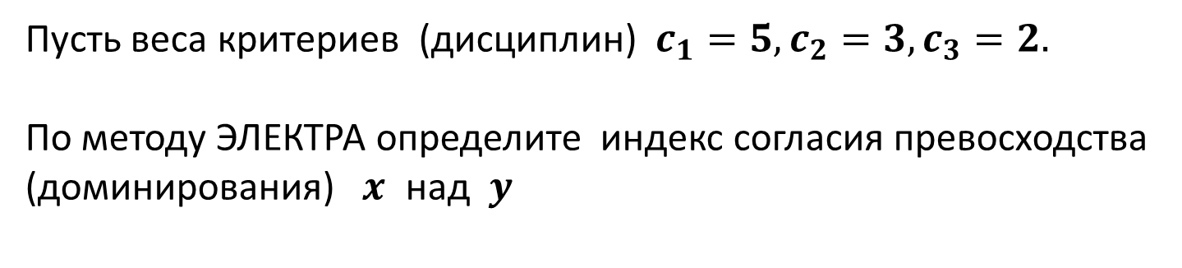
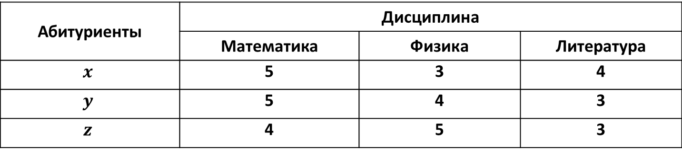
Пусть Х представляет собой множество абитуриентов, принимающих участие в конкурсных экзаменах при поступлении в технический вуз, оценки которых по трем дисциплинам в пятибалльной шкале приведены в таблице
Абитуриенты | Дисциплина
 | Математика | Физика | Литература
$$x$$ | 5 | 3 | 4
$$y$$ | 5 | 4 | 3
$$z$$ | 4 | 5 | 3
Пусть веса критериев (дисциплин) $c_{1}=5,c_{2}=3,c_{3}=2.$
По методу ЭЛЕКТРА определите индекс согласия превосходства (доминирования) $x$ над $y$
Билет 3, вопрос 7

Slide 8

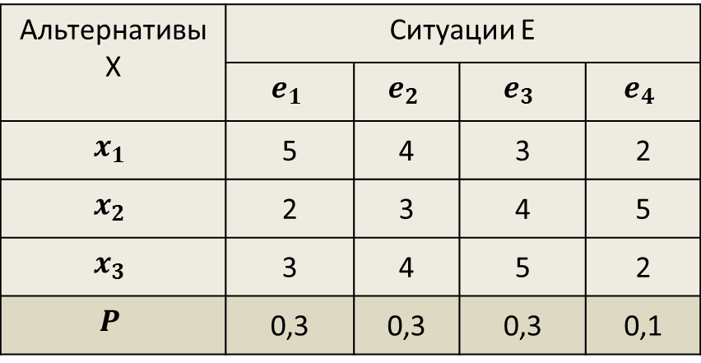

Задана матрица Y исходов в терминах затрат .По критерию максимума уверенности в получении заданного результата оцените альтернативу $x_{2}$ при пороге 𝛼≤4
$$P\left(y_{2j}≤4│x_{2}\right)=$$
Альтернативы X | Ситуации E
 | $$e_{1}$$ | $$e_{2}$$ | $$e_{3}$$ | $$e_{4}$$
$$x_{1}$$ | 5 | 4 | 3 | 2
$$x_{2}$$ | 2 | 3 | 4 | 5
$$x_{3}$$ | 3 | 4 | 5 | 2
$$P$$ | 0,3 | 0,3 | 0,3 | 0,1
Билет 3, вопрос 8

Slide 9
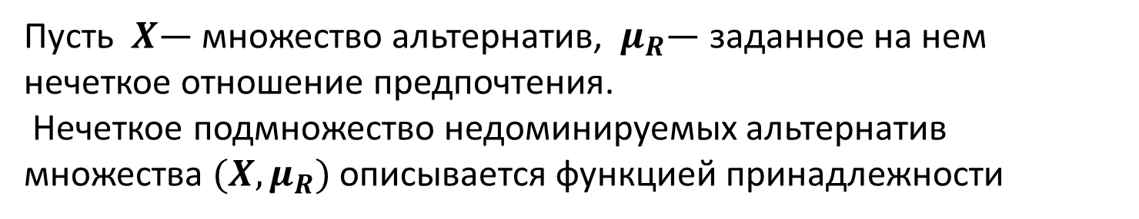

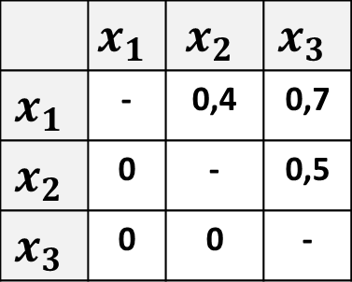
Пусть $X$— множество альтернатив, $μ_{R}$— заданное на нем нечеткое отношение предпочтения.
Нечеткое подмножество недоминируемых альтернатив множества $(X,μ_{R})$ описывается функцией принадлежности
$$μ_{Q}^{нд}\left(x\right)=1−\underset{y∊X}{SUP}{[}μ_{R}\left(y,x\right)−μ_{R}(x,y)] , x∊X$$
$SUP−$наибольшее положительное число (на сколько другие по максимуму доминируют $x$)
Пусть:
 | $$x_{1}$$ | $$x_{2}$$ | $$x_{3}$$
$$x_{1}$$ | - | 0,4 | 0,7
$$x_{2}$$ | 0 | - | 0,5
$$x_{3}$$ | 0 | 0 | -
$$μ_{R}(x_{i},x_{j})=$$
${ Определите функцию принадлежности недоминирования для x_{2}: μ}_{Q}^{нд}$($x_{2}$)
Билет 3, вопрос 9

Slide 10
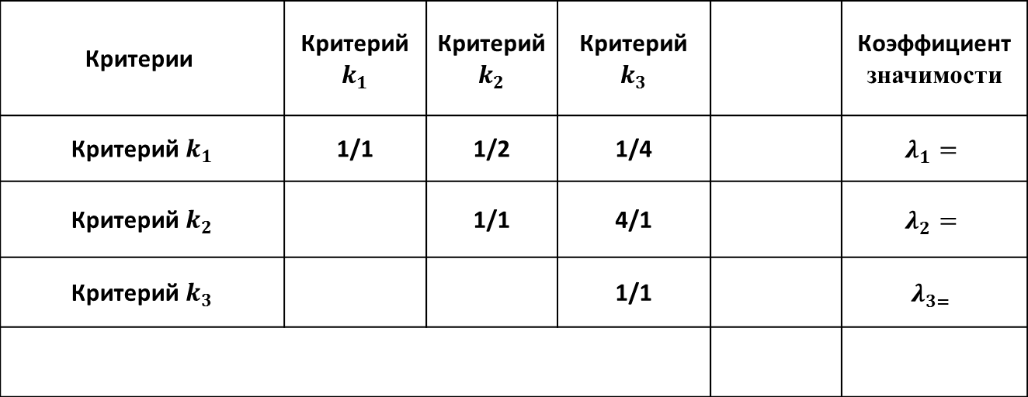
Метод анализа иерархий.
Дополните таблицу и определите коэффициент значимости критерия $λ_{3}=$
Критерии | Критерий $k_{1}$ | Критерий $k_{2}$ | Критерий $k_{3}$ |  | Коэффициент значимости
Критерий $k_{1}$ | 1/1 | 1/2 | 1/4 |  | $$λ_{1}=$$
Критерий $k_{2}$ |  | 1/1 | 4/1 |  | $$λ_{2}=$$
Критерий $k_{3}$ |  |  | 1/1 |  | $$λ_{3=}$$
Билет 3, вопрос 10

